Slide 1
Moderne inspuitsystemen
Bij de dia’s zit ook geluid!
Onderin zit de knop om het geluid af te spelen.
Klik daarop om de uitleg te beluisteren

Slide 2
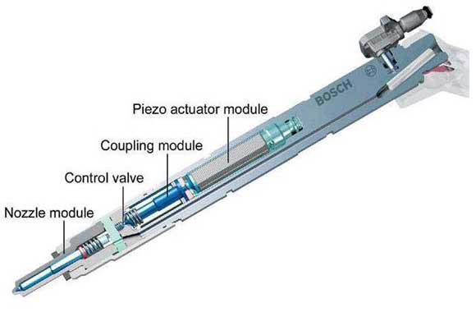


Slide 3
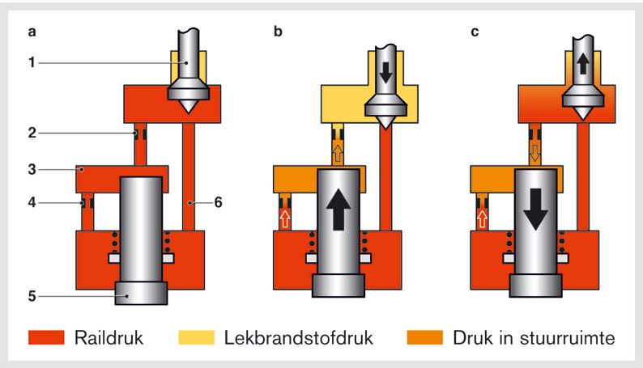

Slide 4
